Slide 1

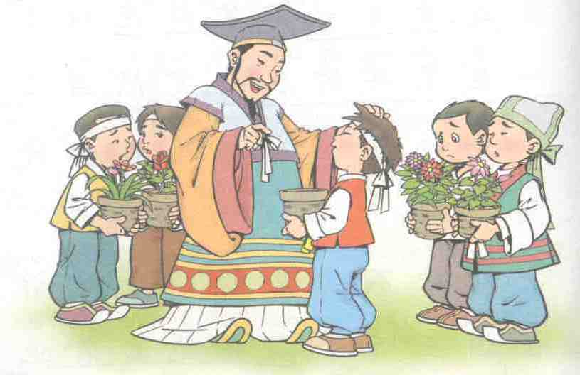
手捧空花盆的孩子

Slide 2

猜一猜
规
1、夫+见
2、八+刀
分
3、西+女
要
4、子+亥
孩

Slide 3
孩
PPT模板下载：www.1ppt.com/moban/ 行业PPT模板：www.1ppt.com/hangye/
节日PPT模板：www.1ppt.com/jieri/ PPT素材下载：www.1ppt.com/sucai/
PPT背景图片：www.1ppt.com/beijing/ PPT图表下载：www.1ppt.com/tubiao/
优秀PPT下载：www.1ppt.com/xiazai/ PPT教程： www.1ppt.com/powerpoint/
Word教程： www.1ppt.com/word/ Excel教程：www.1ppt.com/excel/
资料下载：www.1ppt.com/ziliao/ PPT课件下载：www.1ppt.com/kejian/
范文下载：www.1ppt.com/fanwen/ 试卷下载：www.1ppt.com/shiti/
教案下载：www.1ppt.com/jiaoan/

Slide 4
发芽
规定
盛开
煮熟

Slide 5
花种
种花

Slide 6
挑选
继承人

Slide 7
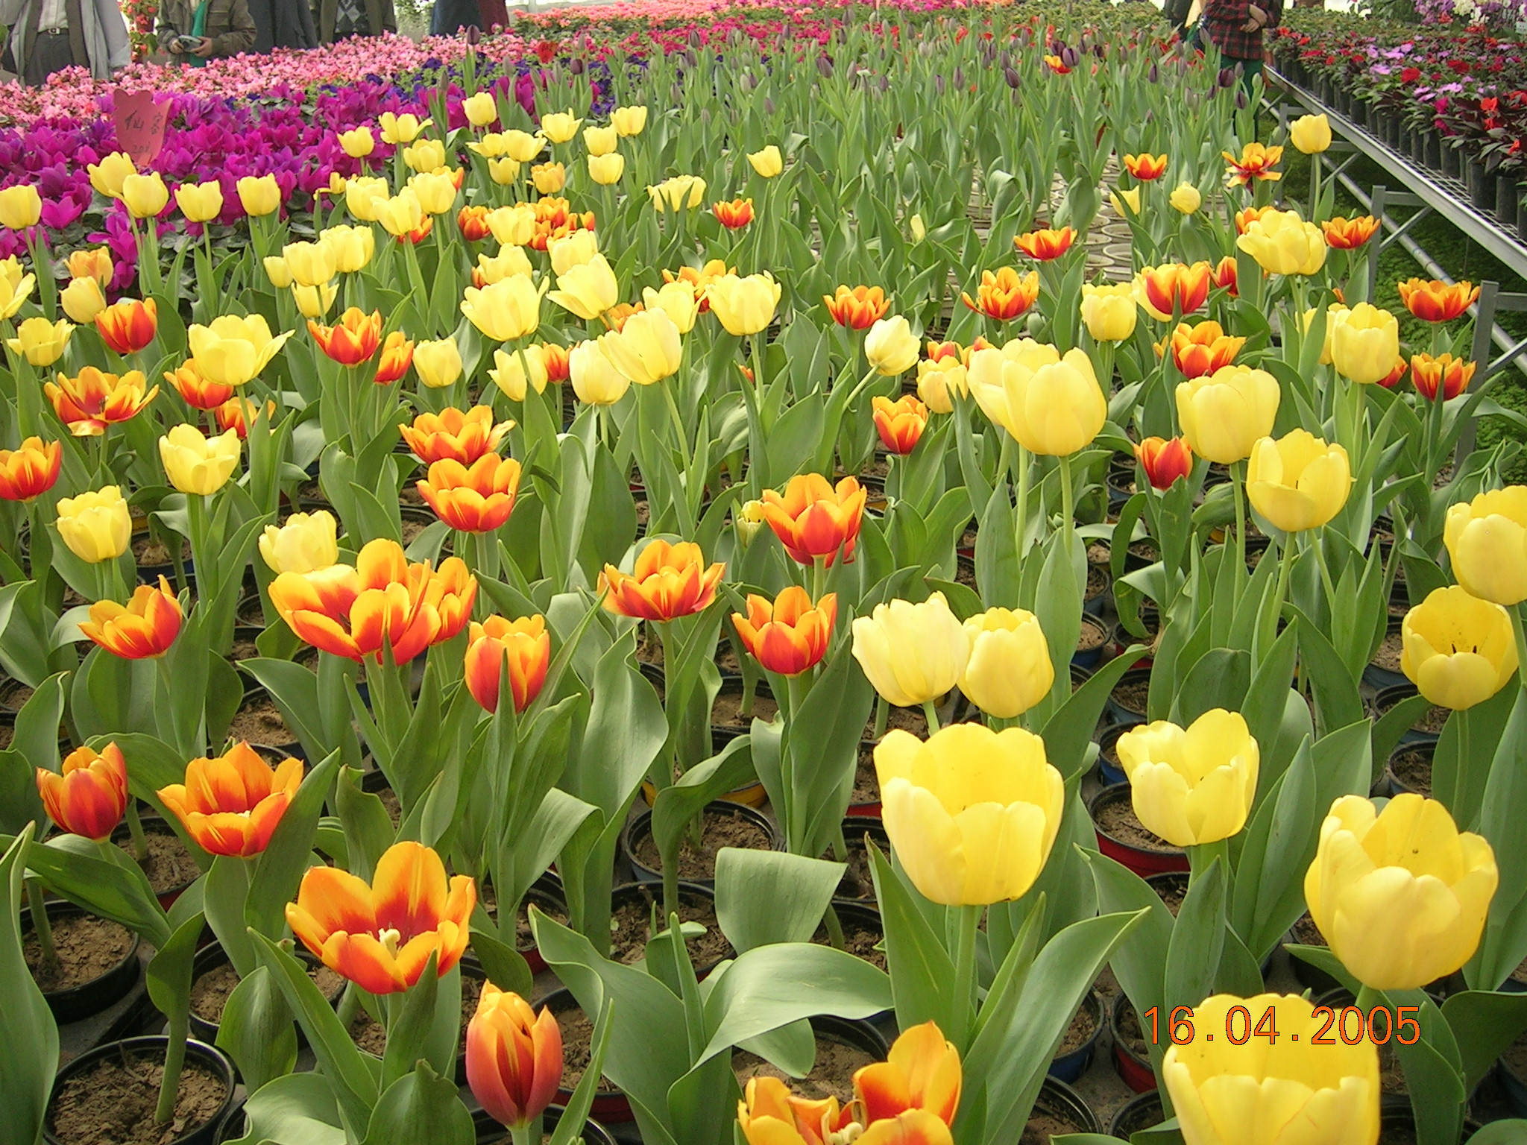

Slide 8
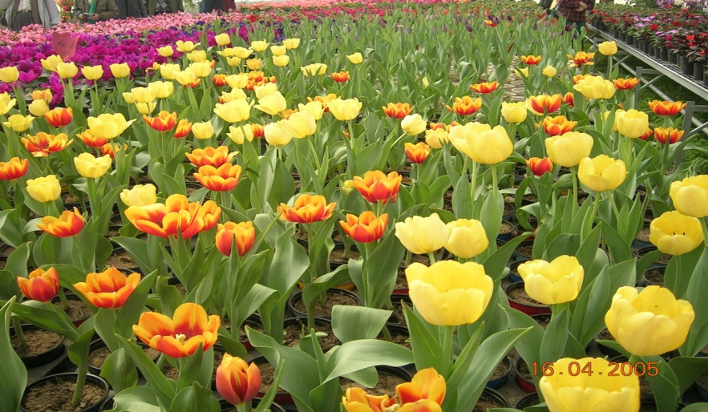
他
看着一盆盆鲜花
一丝
没有
高兴的表情
。

Slide 9
培育
培育花种
用心地培育花种
他十分用心地培育花种。
十分
他 ( )用心地培育花种。

Slide 10
宣布
谁能用这些种子培育出最美的花，谁就是他的继承人。
继承人

Slide 11



Slide 12
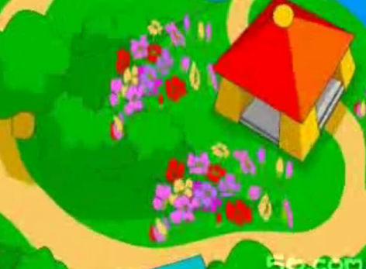

Slide 13
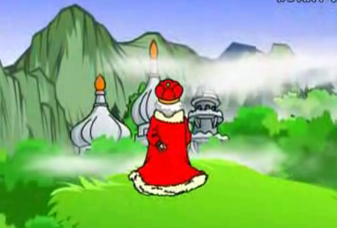

Slide 14
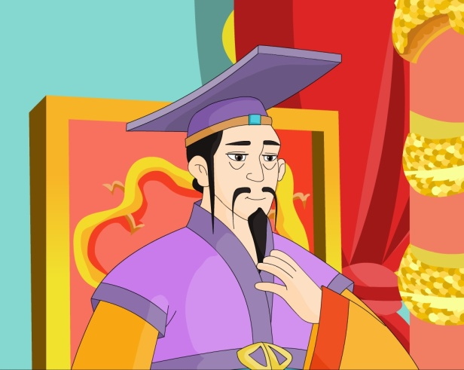
谁能用这些种子培育出最美的花，谁就是他的继承人。
Notes:
一个月过去了，两个月过去了，

Slide 15
一个月过去了，
两个月过去了，
三个月过去了，

Slide 16
国王规定的日子到了。
( )的孩子捧着
（ ）的花盆（ ）上街头。
许许多多
盛开着鲜花
拥

Slide 17
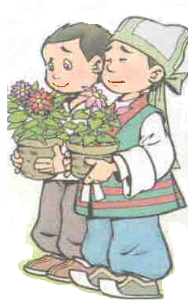
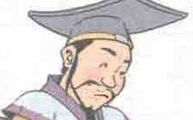
看着国王的马车渐渐地驶来，
这些手捧鲜花的孩子，有的想
， 有的想 ，
有的想 。
国王从孩子们的面前走过，看着一盆盆鲜花，脸上没有一丝高兴的表情。

Slide 18
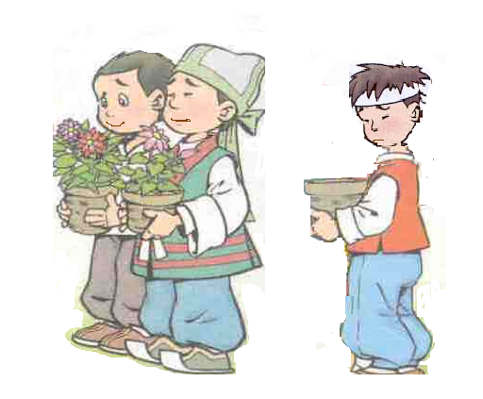

Slide 19

有个叫雄日的孩子，他十分用心地培育花种。十天过去了，一个月过去了，花盆里的种子却不见发芽。雄日又给种子施了些肥，浇了点水。他天天看啊，看啊，种子就是不发芽。
①
③
④

Slide 20
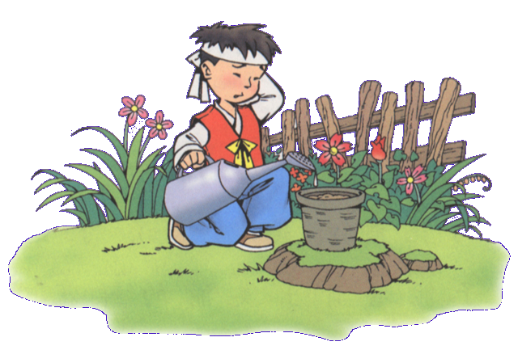
雄日十分用心地培育花种。十天过去了，一个月过去了，花盆里的种子却不见发芽。雄日又给种子施了些肥，浇了点水。他天天看啊，看啊，种子就是不发芽。
十分用心

Slide 22
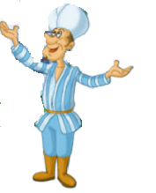
国王见到他所想见的最美的花了吗？

Slide 23
没有什么比说谎更让人羞愧，
也没有什么比诚实更让人愉快。诚
实是一种勇敢的行为，我们要勇于
面对自己的错误，敢于批评自己。

Slide 24
有个叫雄日的孩子，他十分用心地培育花种。
ⅹ

Slide 25
天天看啊，看啊，
他天天看啊，看啊，种子就是不发芽。

Slide 26
有个叫雄日的孩子，他十分用心地培育花种。
ⅹ

Slide 27
又
雄日又给种子施了些肥，浇了点水。

